Slide 1
Hänga Gubbe
Från idé till mästerverk

Slide 2
Målsättning
Enkelt
Tydligt
Roligt

Slide 3
Grundkriterier 1/2
Användarvänligt gränssnitt
Positivt och lekfullt
Högt återspelningsvärde

Slide 4
Grundkriterier 2/2
Ska kunna köras på Windows 8
Ska fungera till de flesta skärmupplösningarna
Flera personer ska kunna spela tillsammans
Lätt för utvecklare att modifiera/lägga till kod

Slide 5
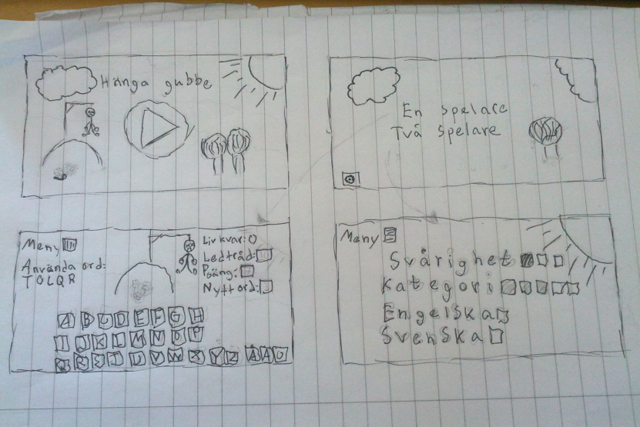
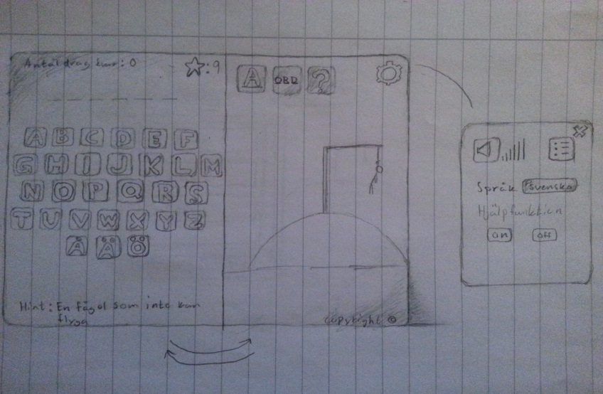
Process: analys
Gemensam brainstorming
Individuell konceptualisering
Beslut om konceptpresentation
Realisering tillsammans med kund

Slide 6
Process: design
Klassdiagram
Ordhantering
Verktyg
Visual Studio
MonoGame
C#

Slide 7
Process: implementation

